Slide 1

植物大战僵尸项目报告
——开发：黄涛 指导老师：王廷胡

Slide 2
目录
开发工具以及平台
项目内容
项目展示

Slide 3

开发备注
使用平台 win11 QT5.8
辅助工具：PS PR

Slide 4
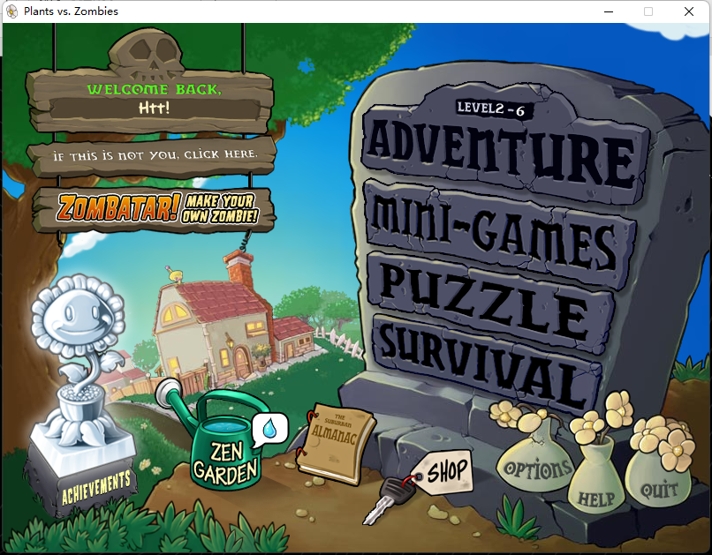
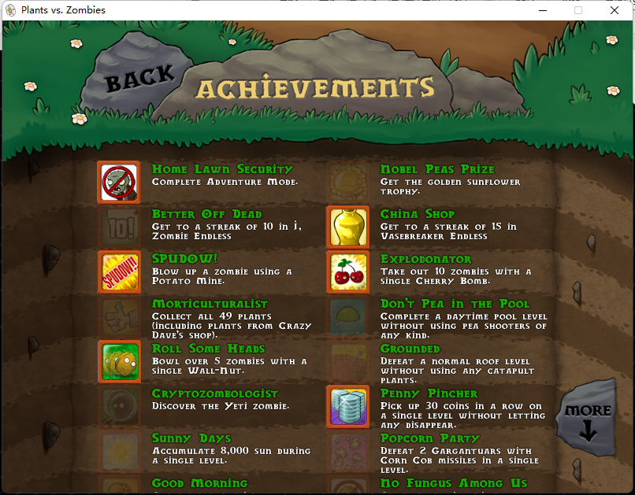
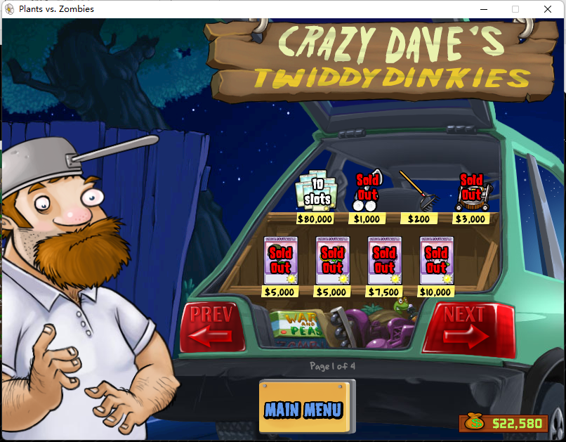
登录菜单

Slide 5
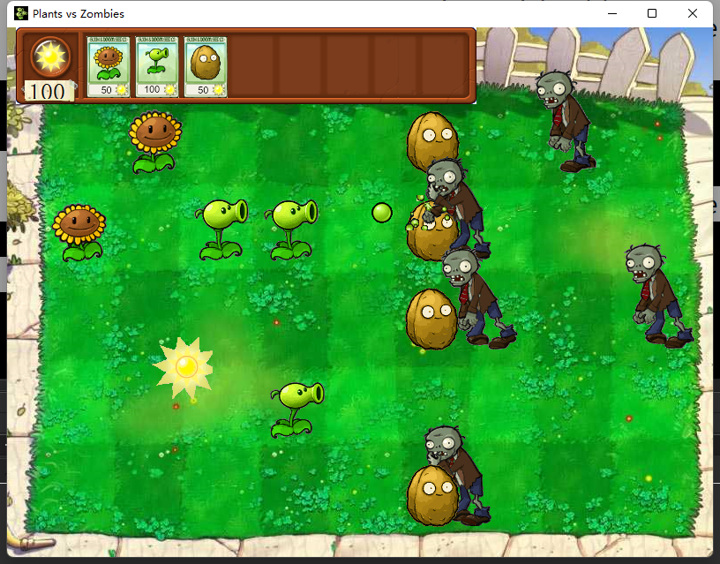
战斗界面
自然阳光的随机产生
植物的种植
僵尸的随机产生、前进以及攻击动作
豌豆发射检测以及子弹碰撞

Slide 6
项目总结
目前战斗功能基本完成，但还存在对象、数据管理不足，动画bug等问题待完善
详细内容见word文档

